Slide 1


Slide 2
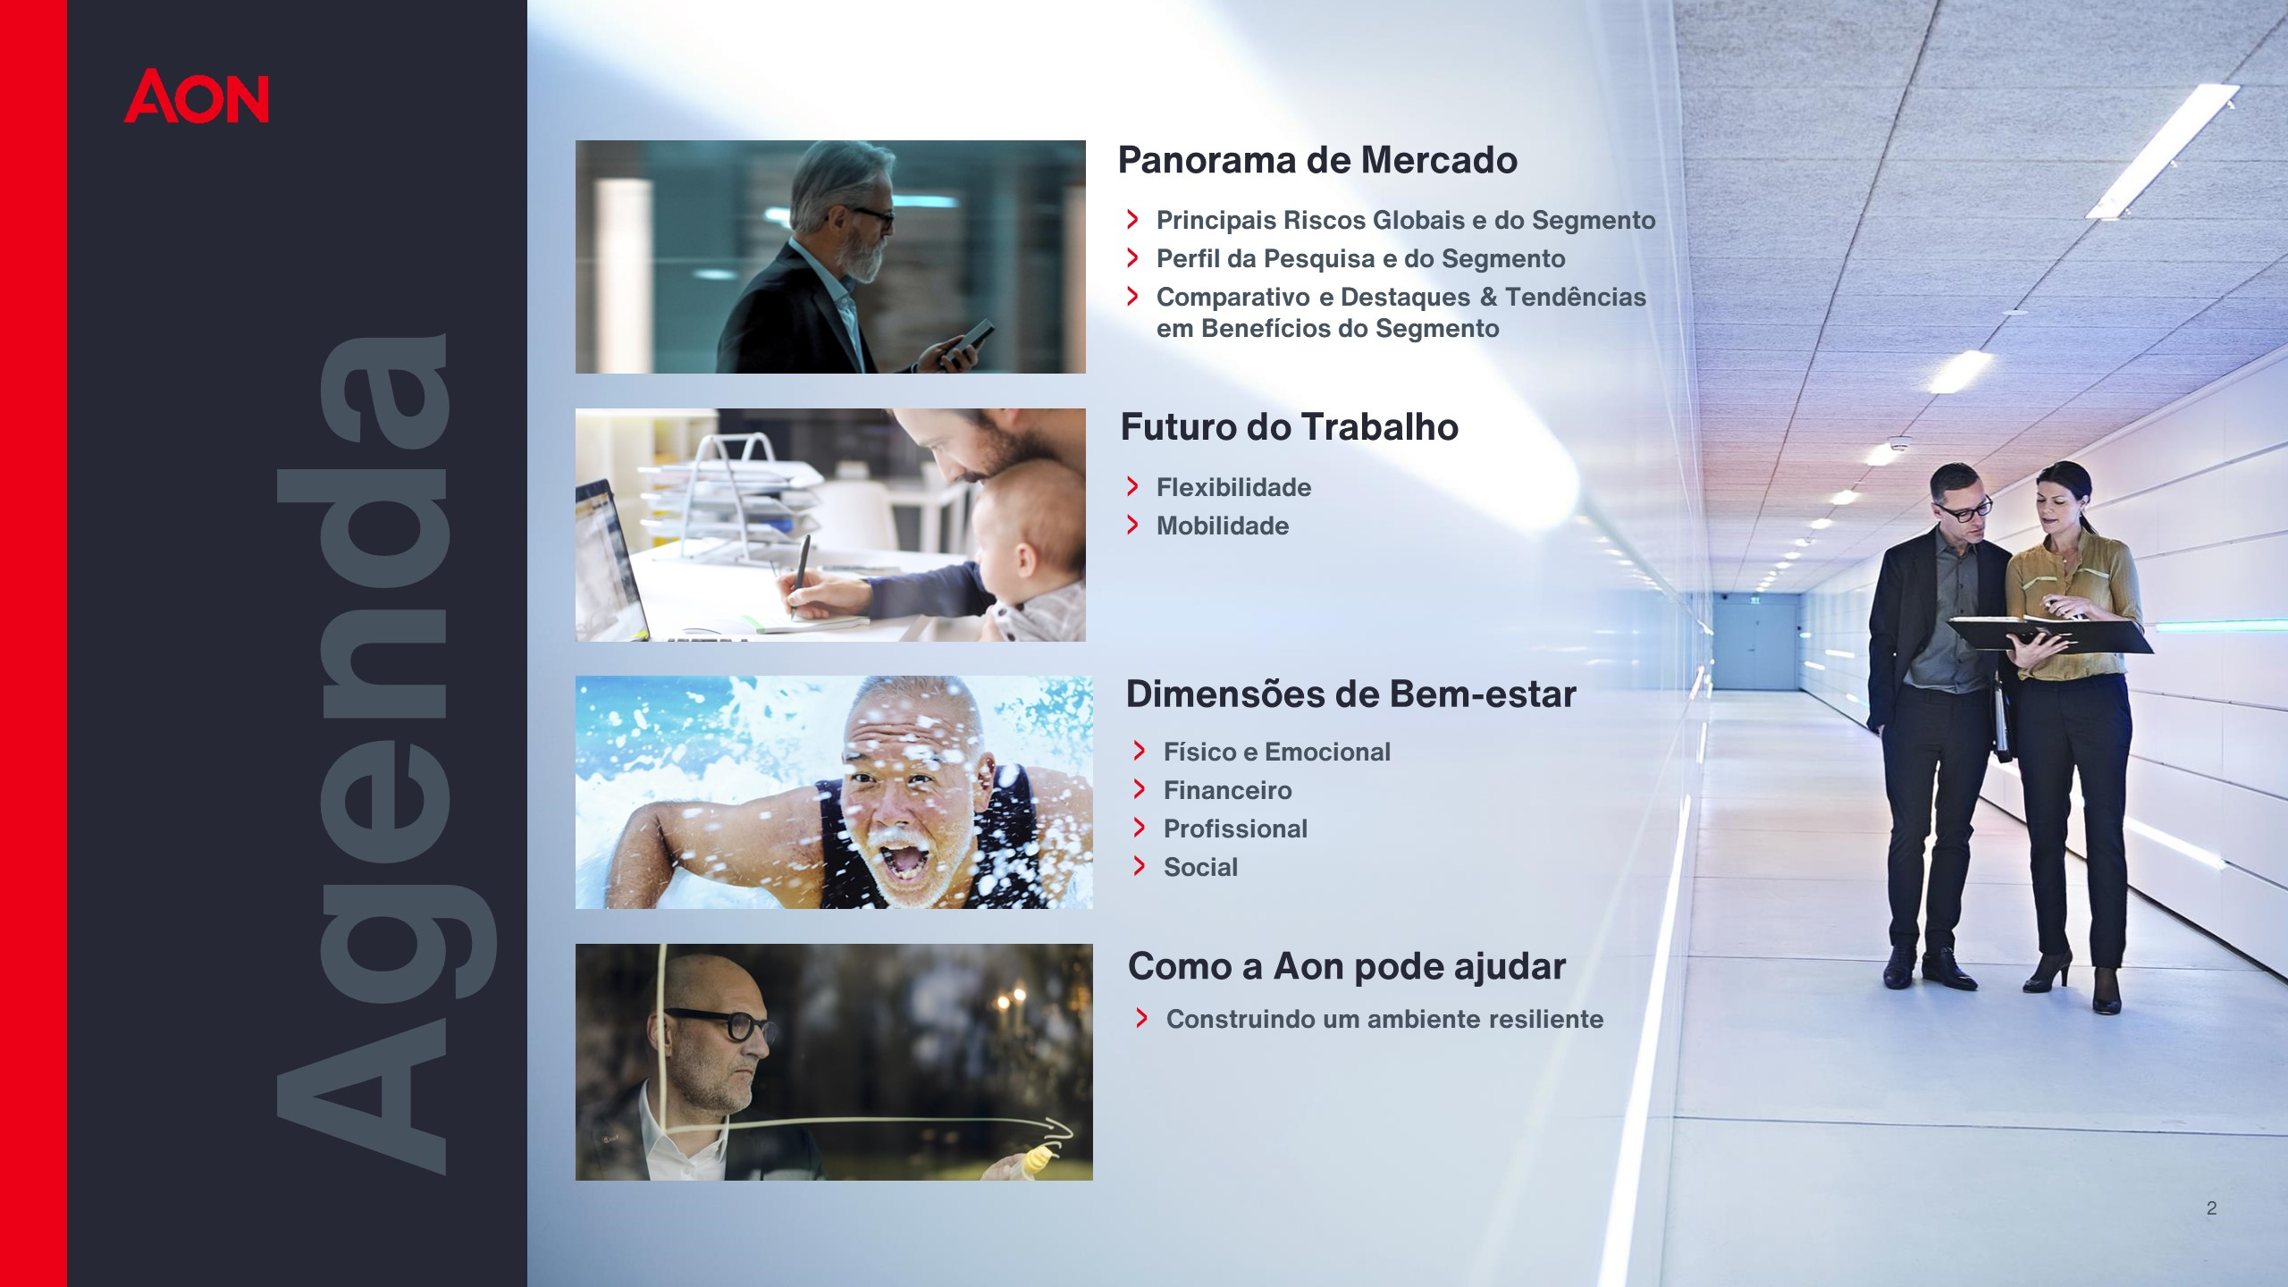

Slide 3


Slide 4
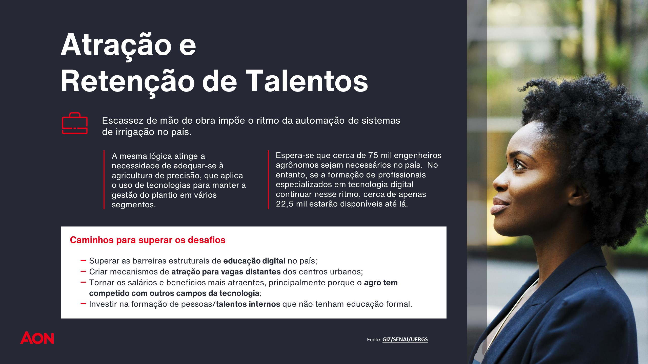

Slide 5
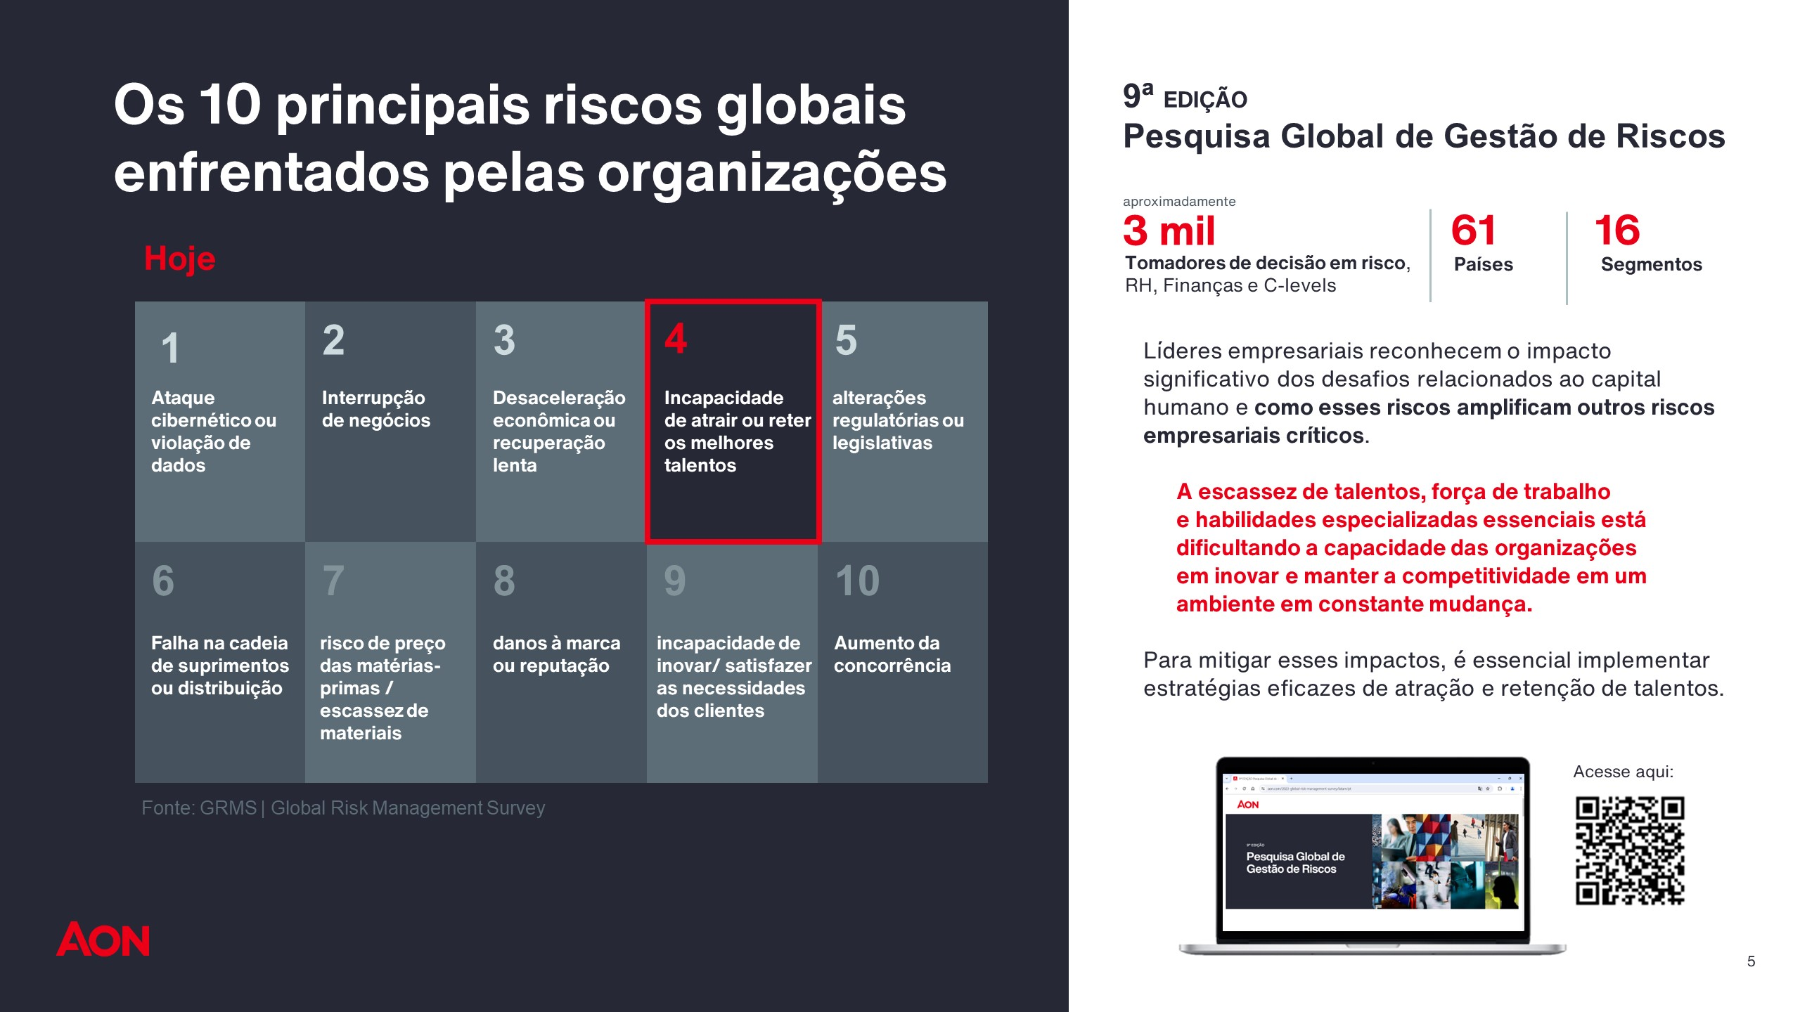
Notes:
Veja que o quarto maior risco é a Incapacidade de atrair ou reter talentos.
Nosso propósito é ajudar nossos clientes a mitigar o risco de não serem atrativos, influenciando a experiencia do colaborador e elevando o ambiente em que está inserido para um ambiente favorável à consolidação da resiliência para que a força de trabalho se inspire a atingir seu melhor potencial.

Slide 6
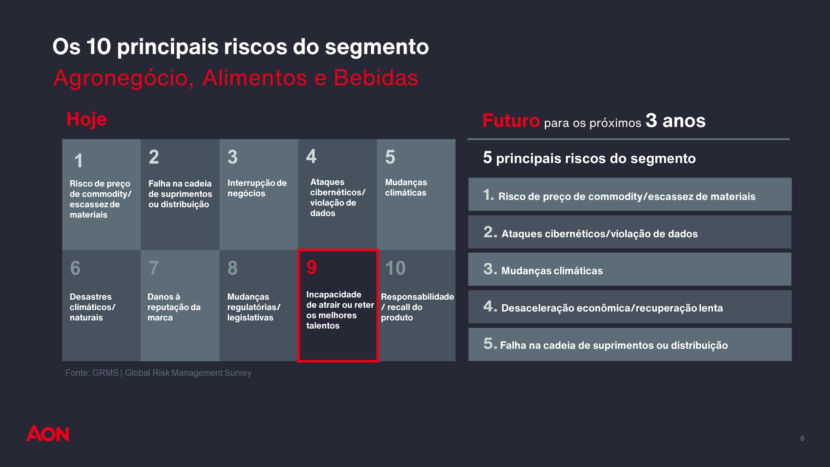
Notes:
Veja que o quarto maior risco é a Incapacidade de atrair ou reter talentos.
Nosso propósito é ajudar nossos clientes a mitigar o risco de não serem atrativos, influenciando a experiencia do colaborador e elevando o ambiente em que está inserido para um ambiente favorável à consolidação da resiliência para que a força de trabalho se inspire a atingir seu melhor potencial.

Slide 7
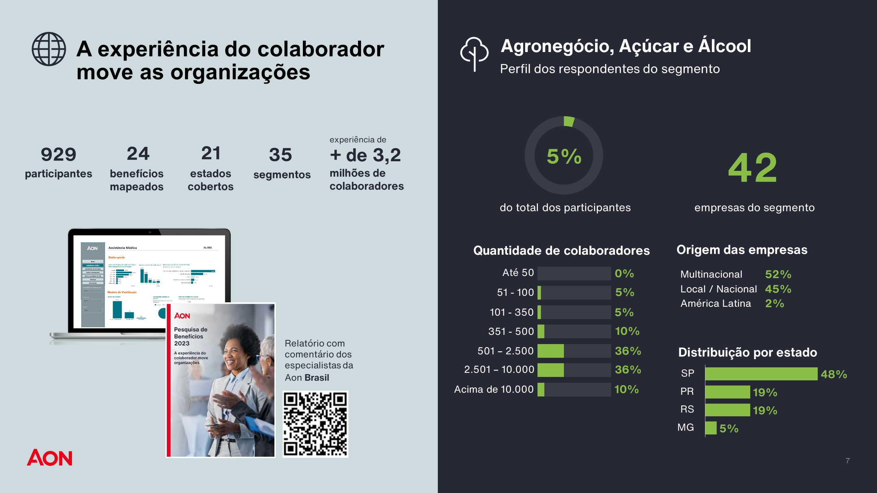

Slide 8
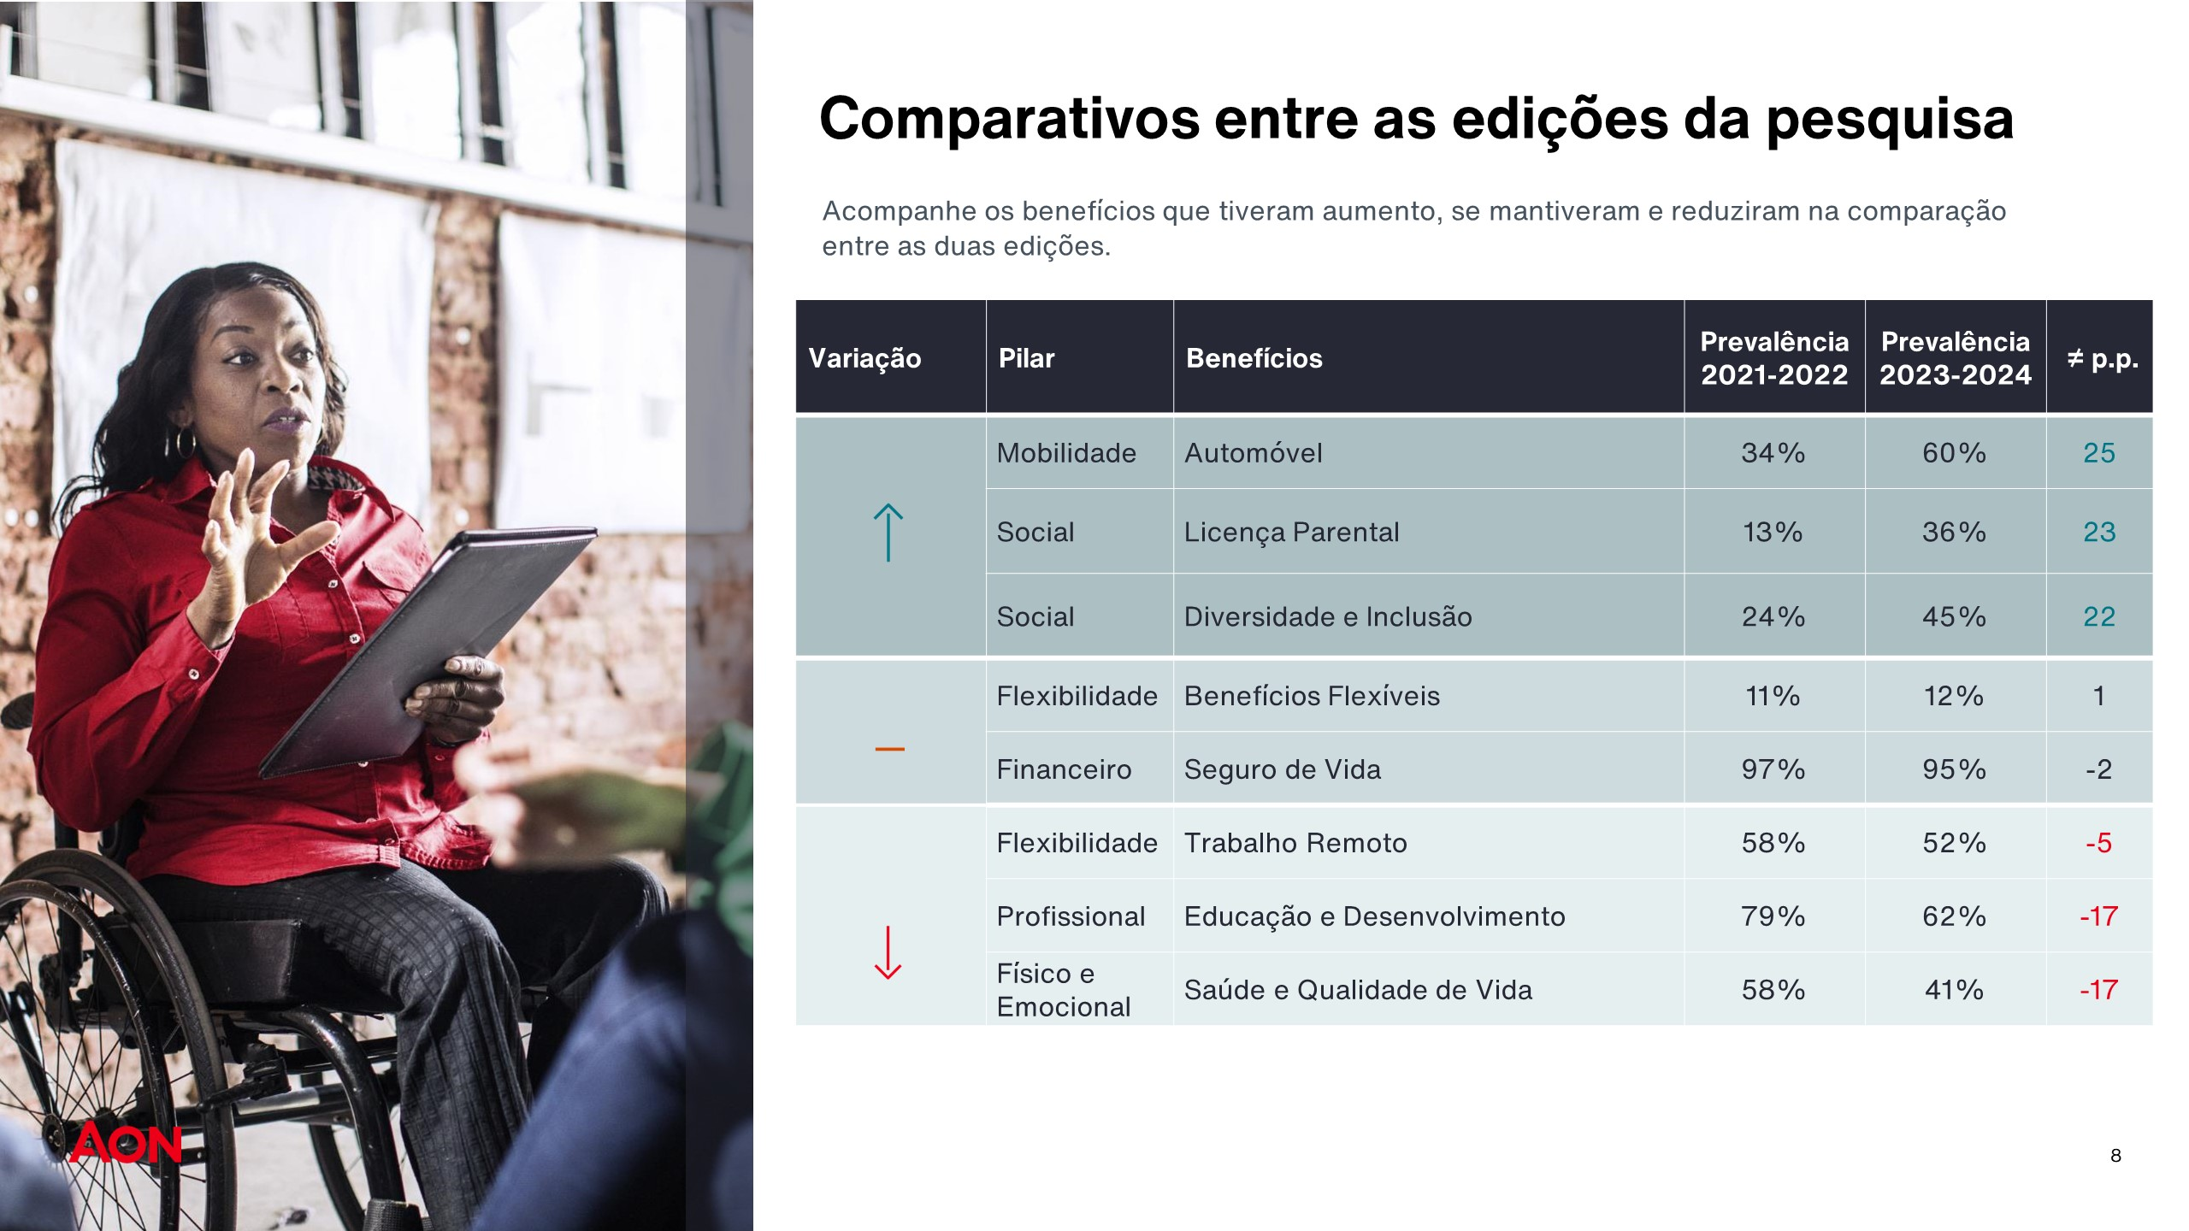

Slide 9
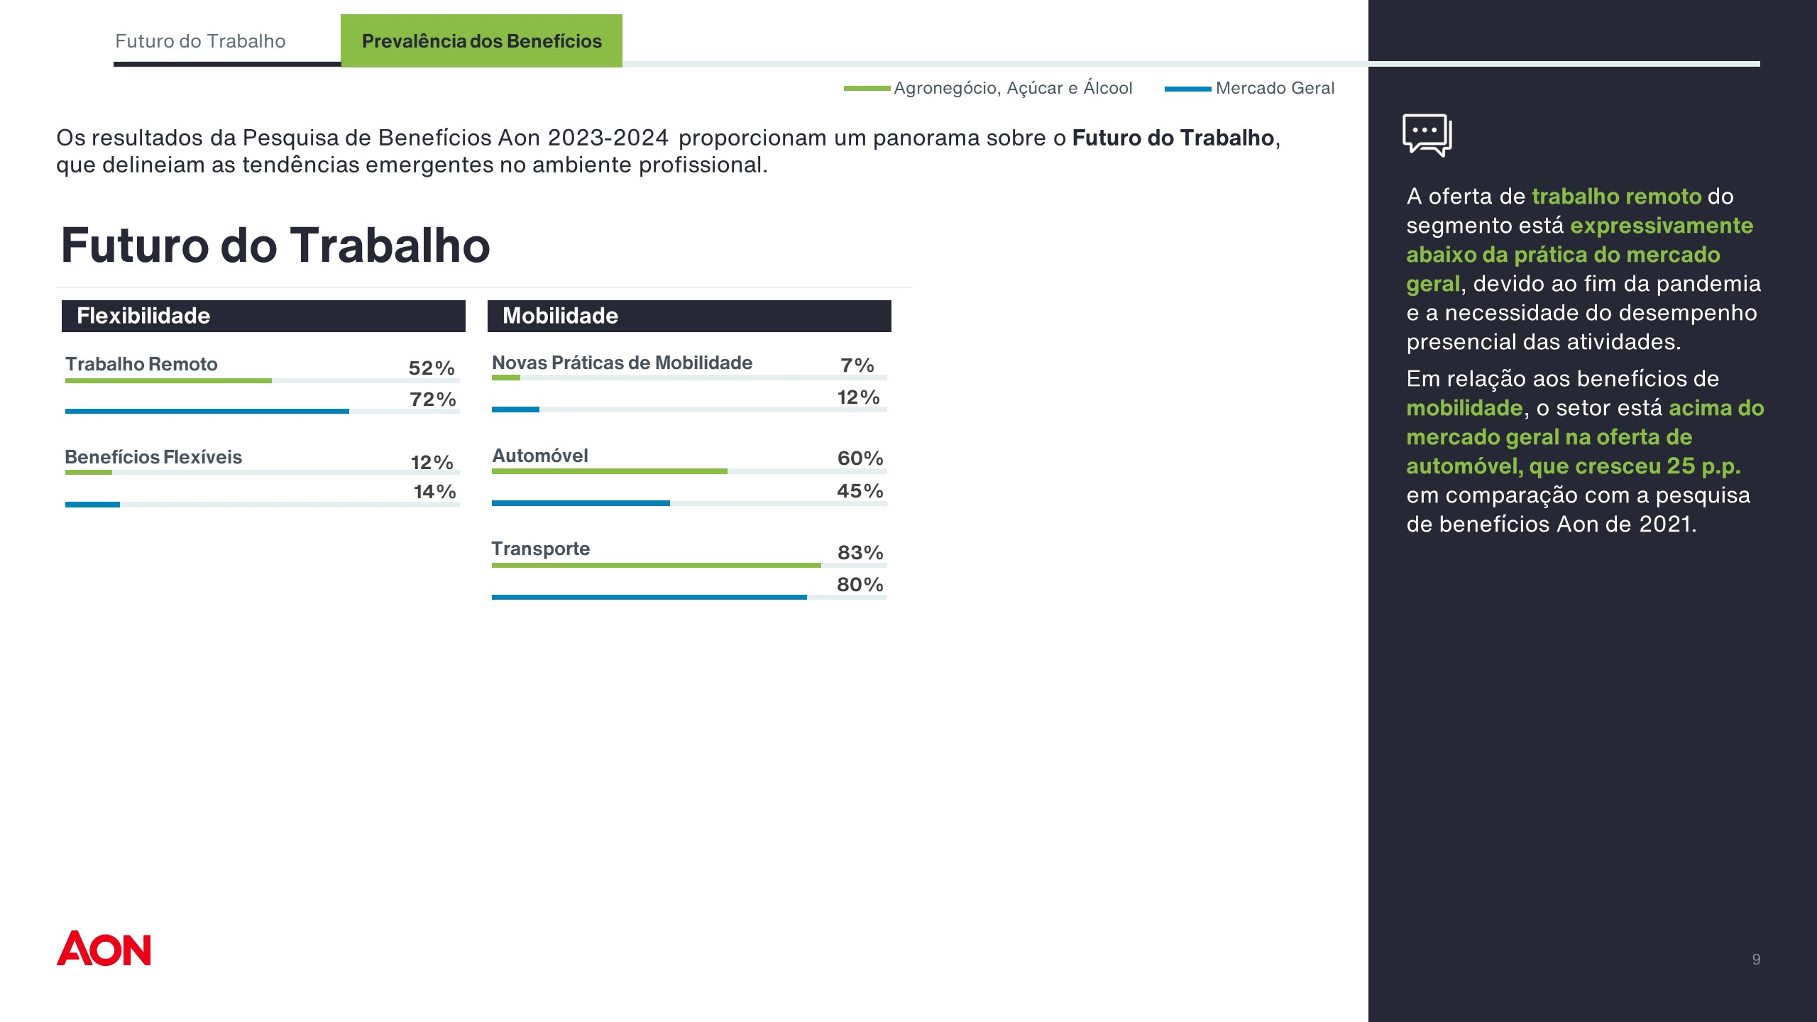

Slide 10
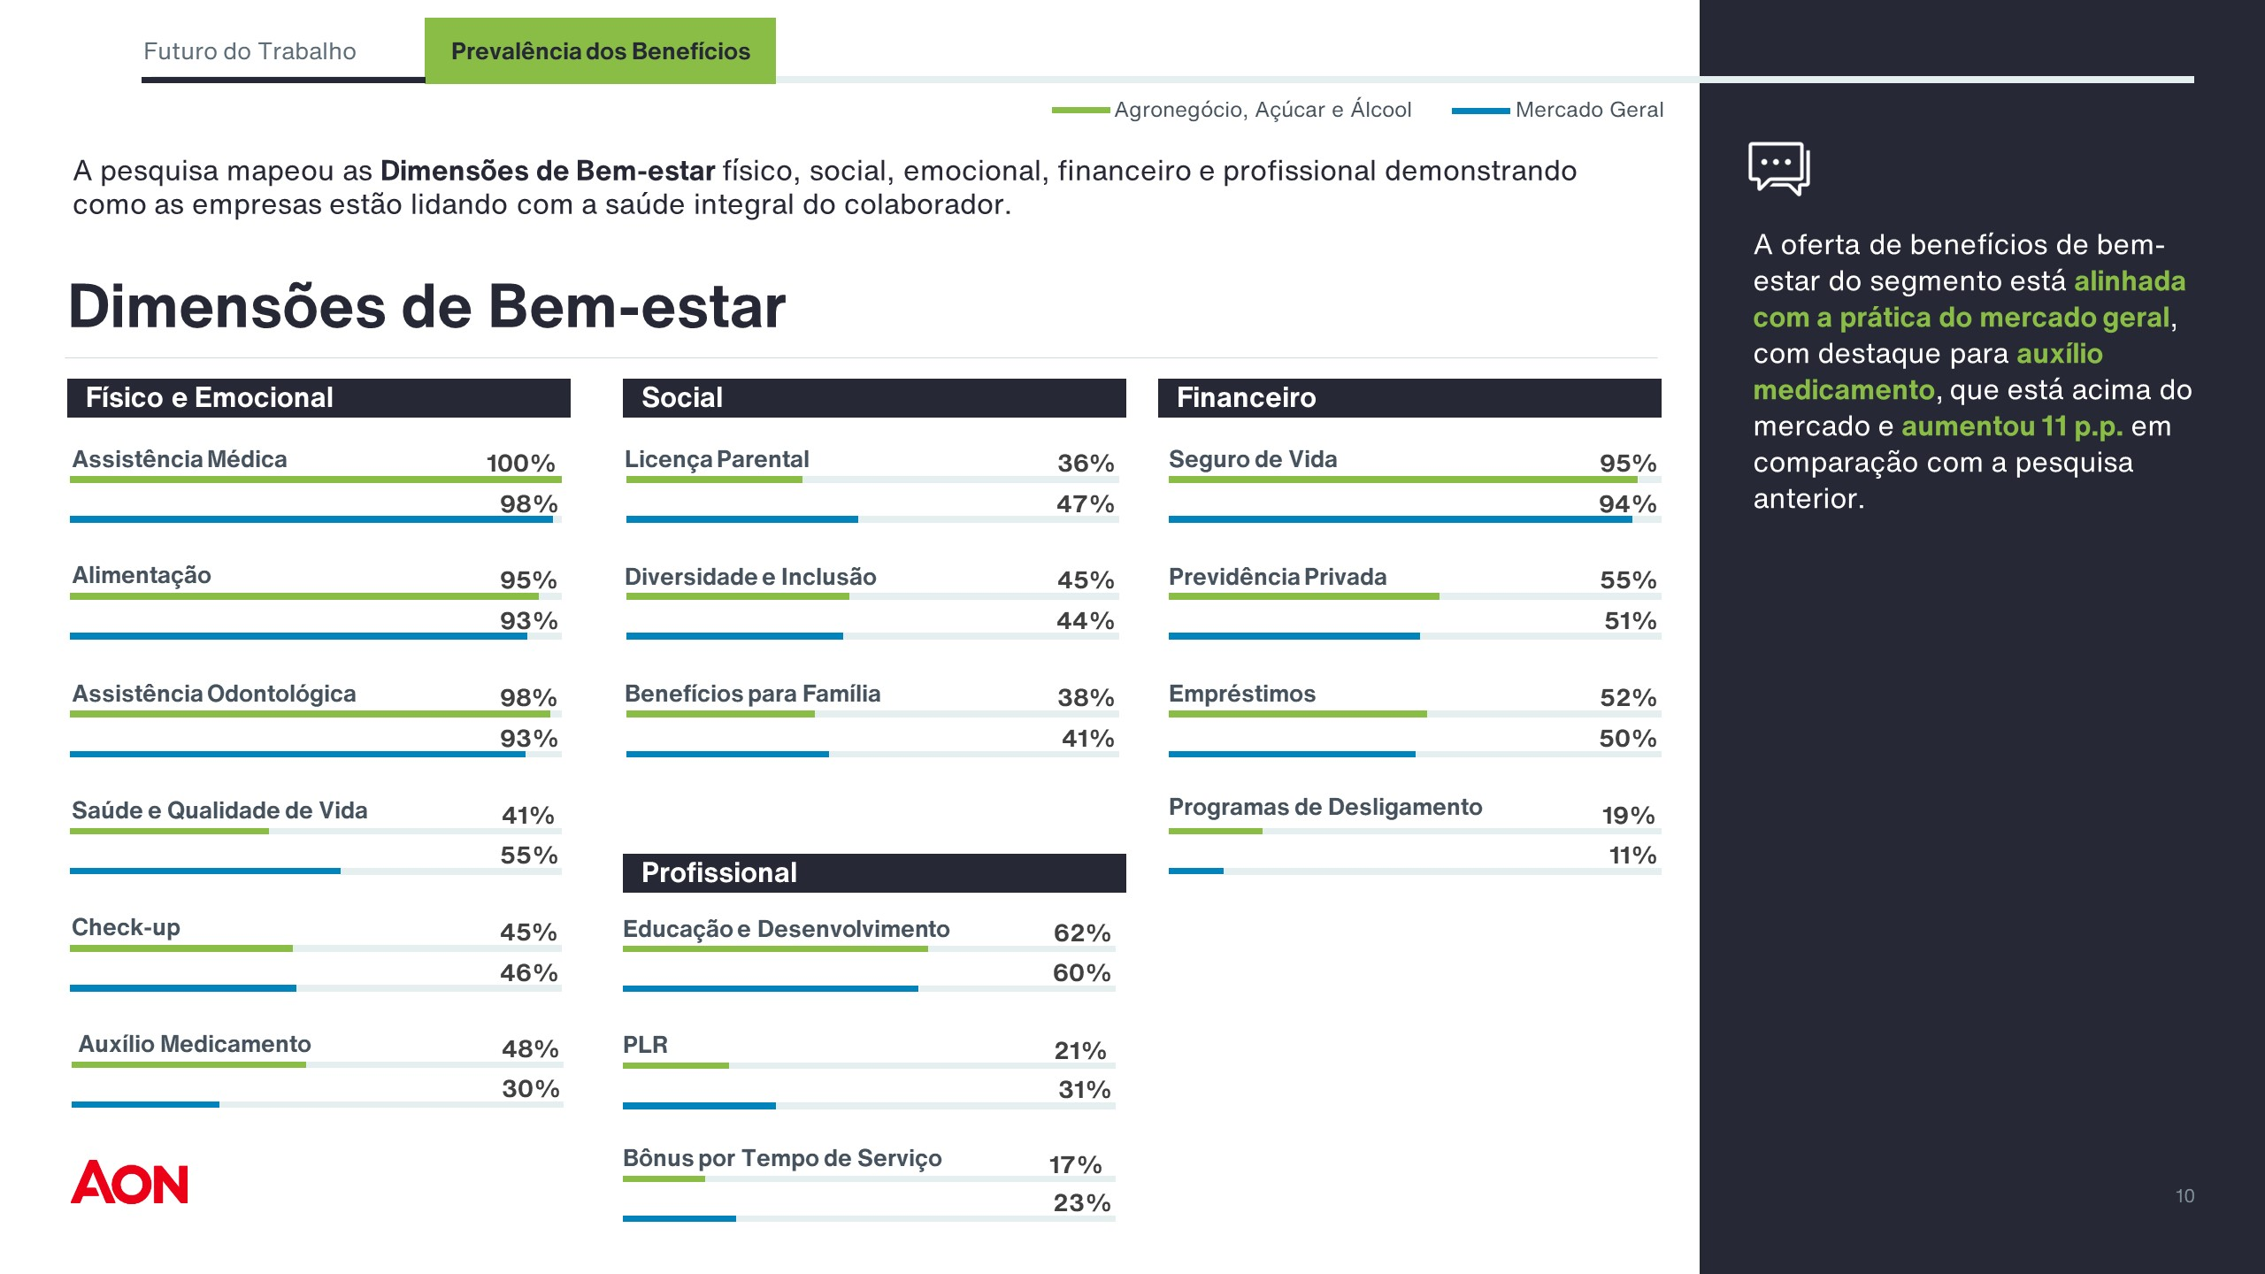

Slide 11
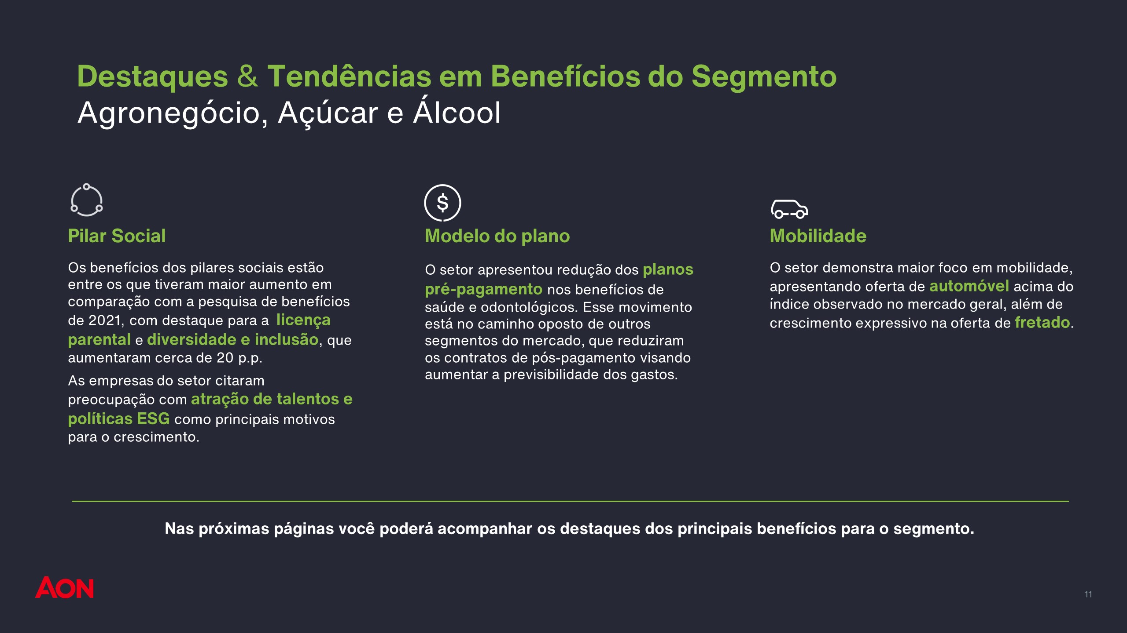

Slide 12


Slide 13
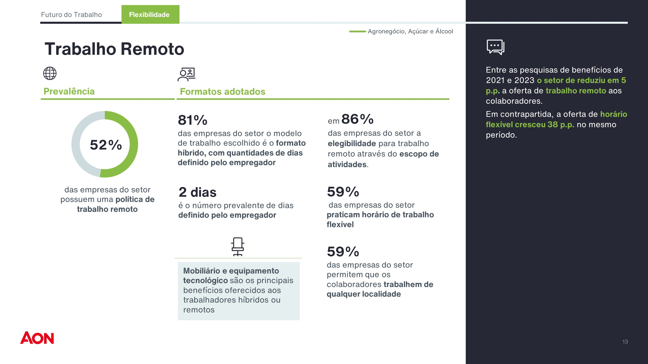
Quais práticas de flexibilização da jornada sua empresa oferece?
[Nome da empresa]
Insira aqui suas observações com a análise da empresa

Slide 14
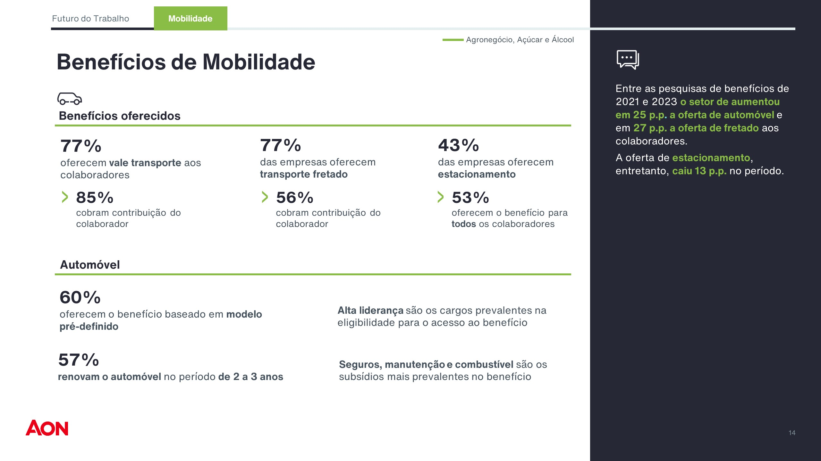
Suas políticas de mobilidade sofreram alterações pós-pandemia?
[Nome da empresa]
Insira aqui suas observações com a análise da empresa

Slide 15
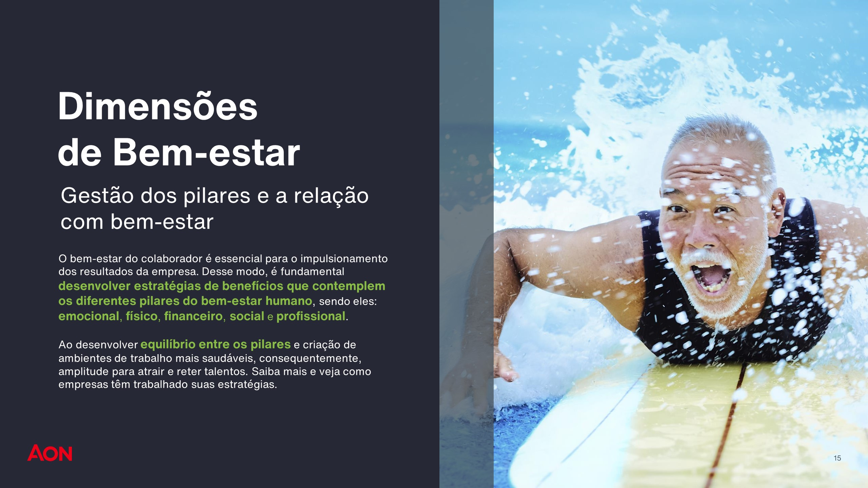

Slide 16
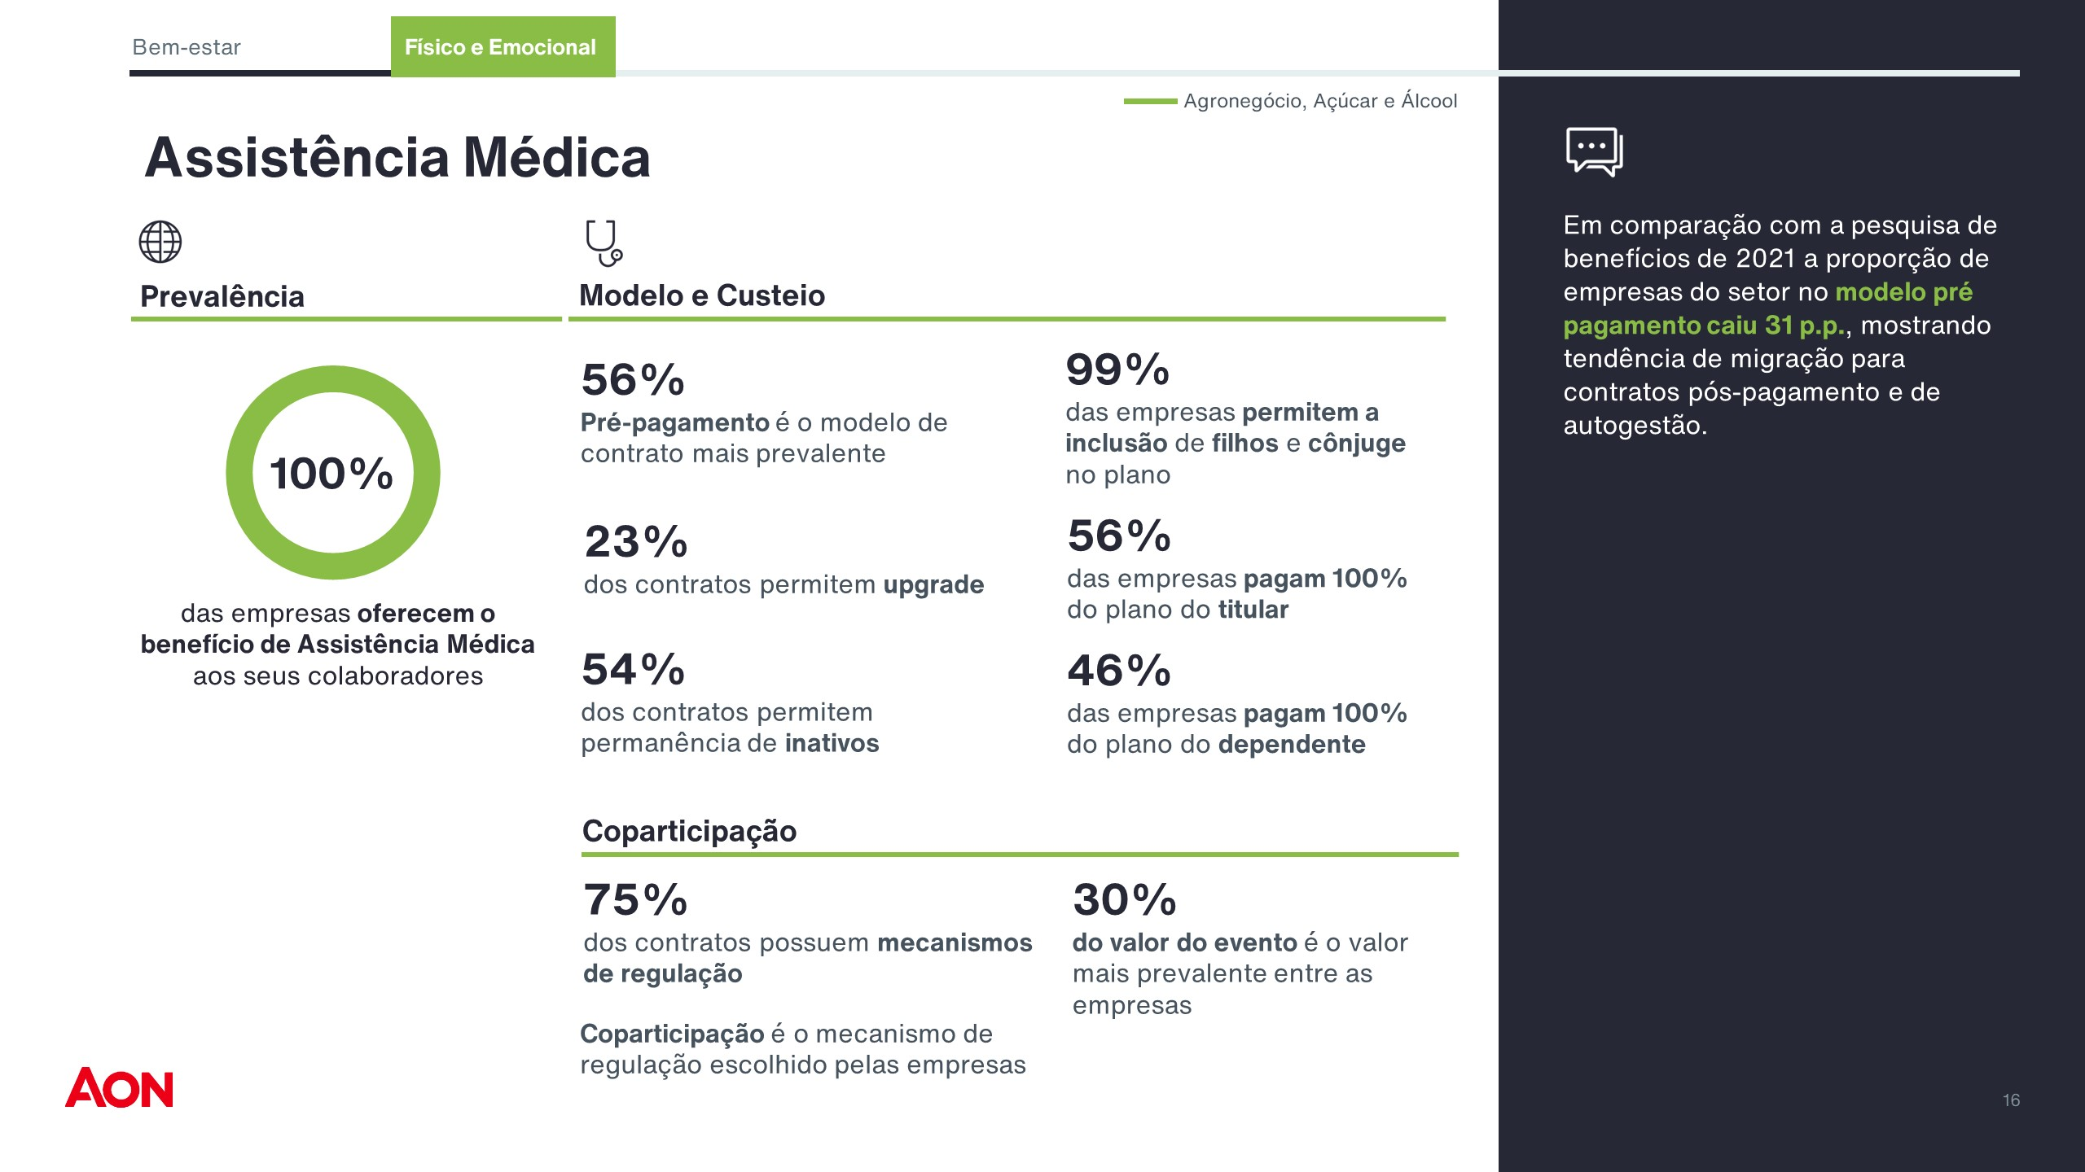
Sua empresa está alinhada com a prática de mercado?
[Nome da empresa]
Insira aqui suas observações com a análise da empresa

Slide 17
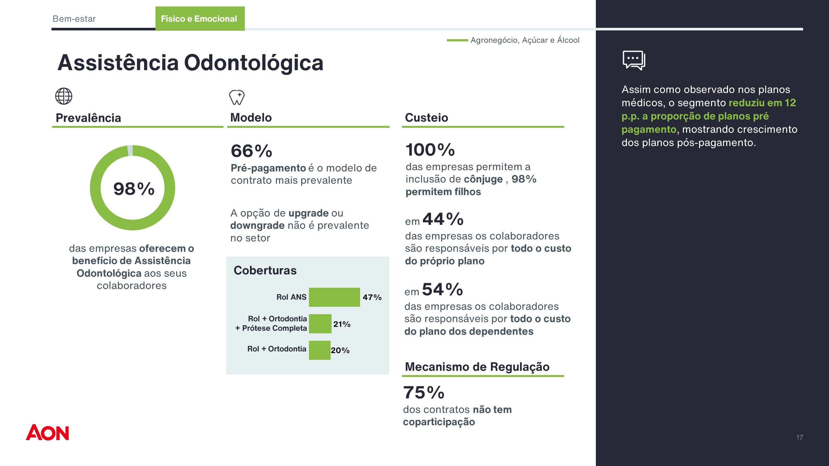
Sua empresa está alinhada com a prática de mercado?
[Nome da empresa]
Insira aqui suas observações com a análise da empresa

Slide 18
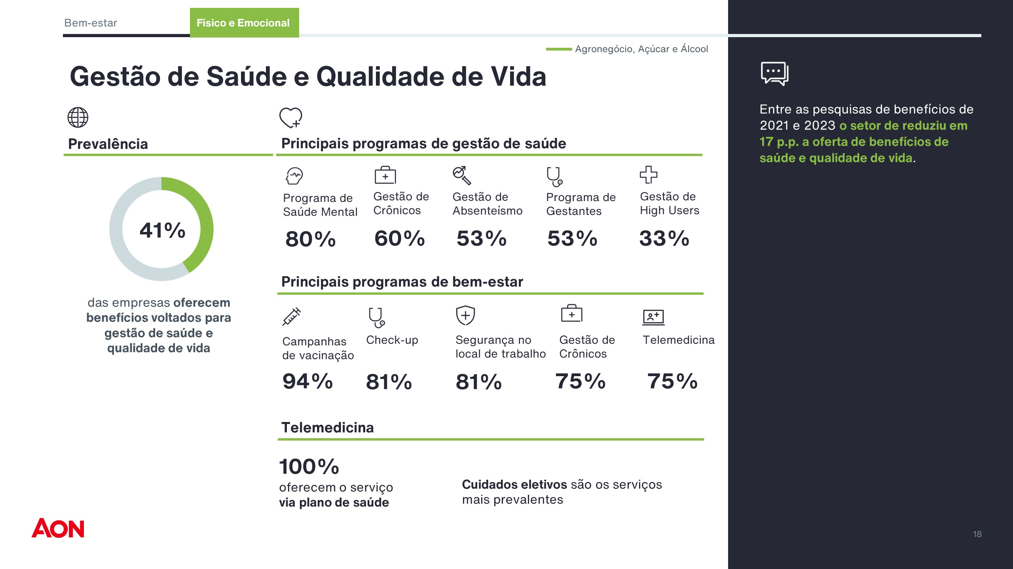
Você conhece a maturidade das estratégias de bem-estar da sua empresa?
[Nome da empresa]
Insira aqui suas observações com a análise da empresa

Slide 19
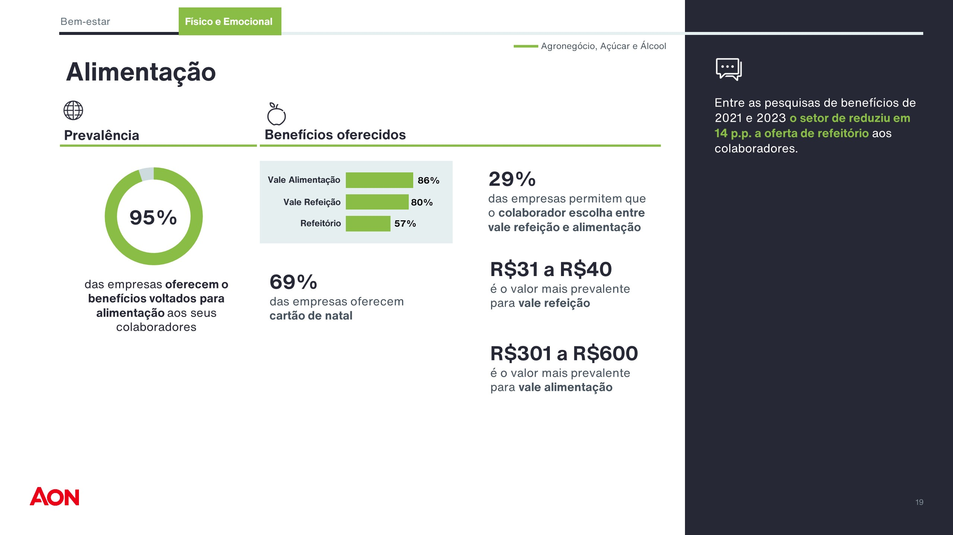
Seu investimento no benefício alimentação está alinhado a sua estratégia de flexibilidade?
[Nome da empresa]
Insira aqui suas observações com a análise da empresa

Slide 20
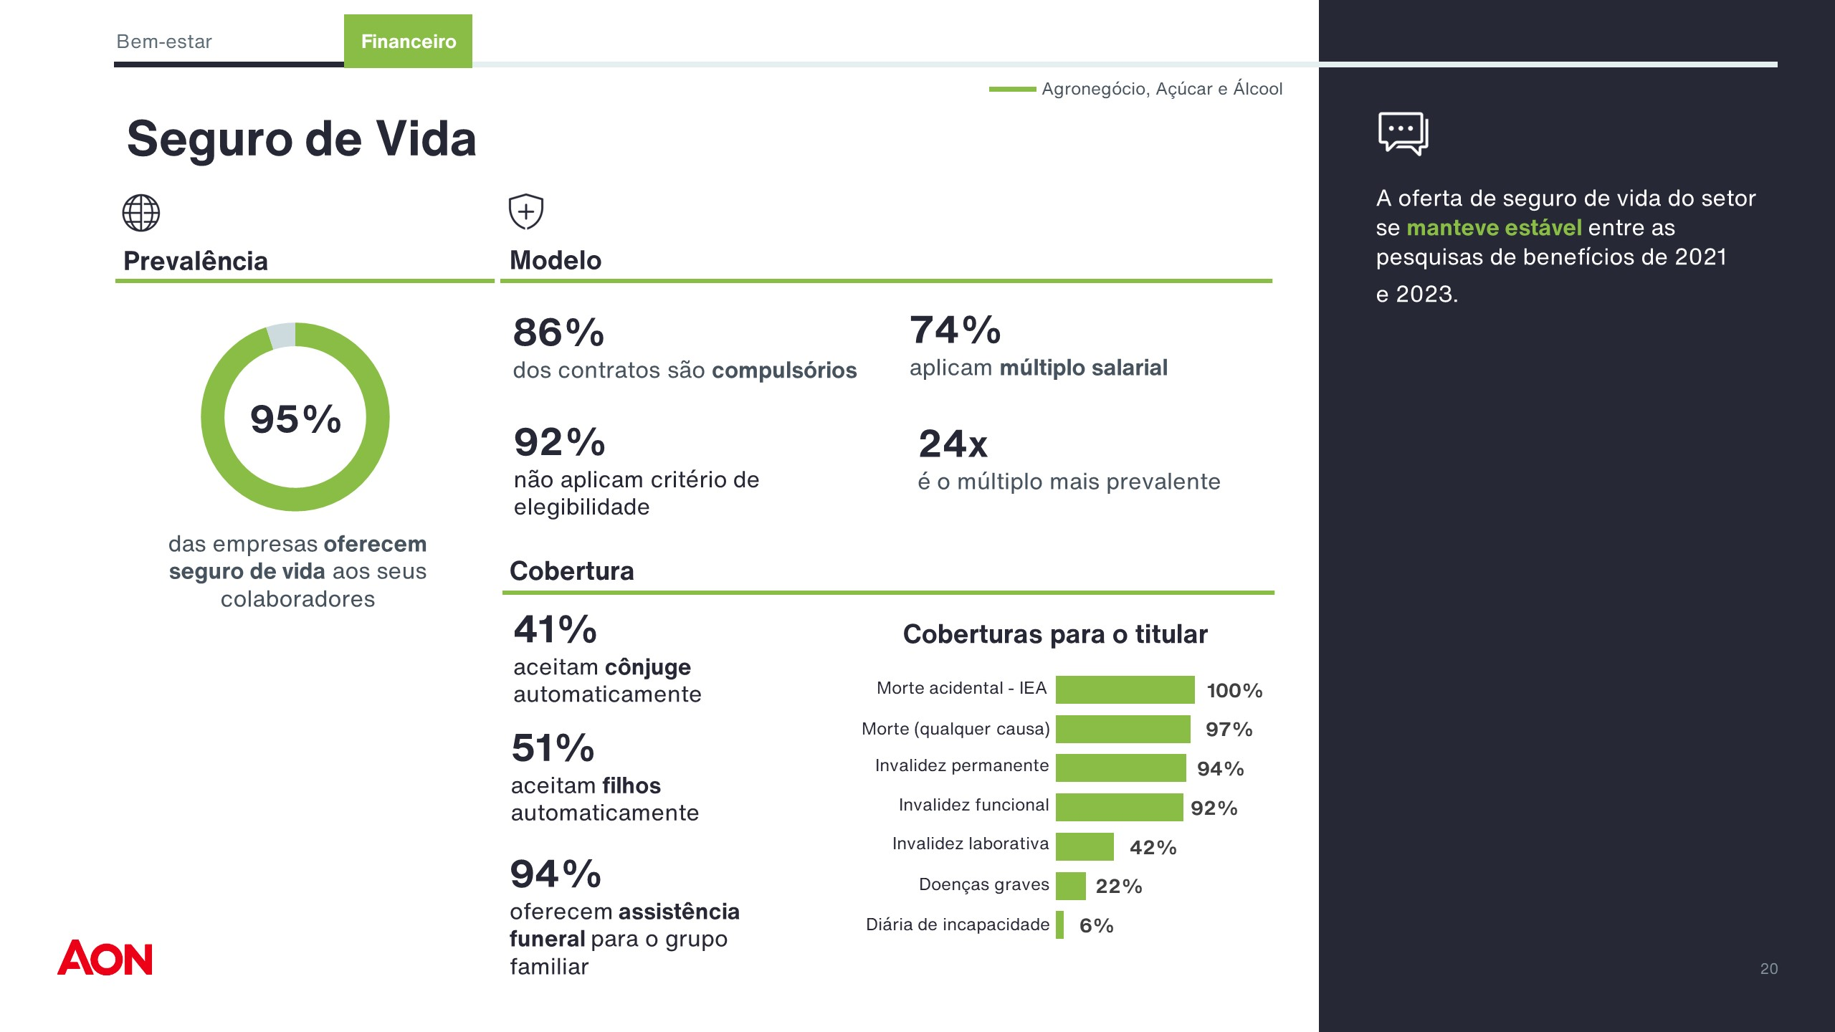
Seu benefício vida está integrado em sua estratégia de bem-estar financeiro?
[Nome da empresa]
Insira aqui suas observações com a análise da empresa

Slide 21
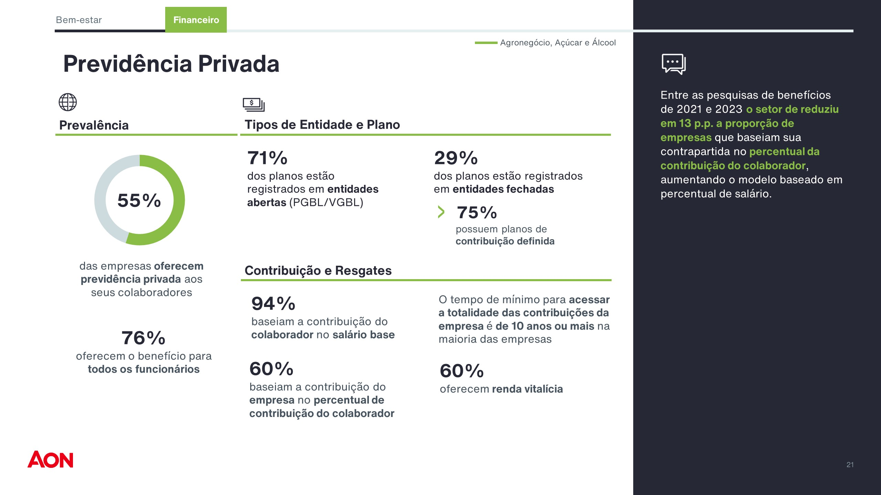
A empresa investe no planejamento de longo prazo dos colaboradores?
[Nome da empresa]
Insira aqui suas observações com a análise da empresa

Slide 22
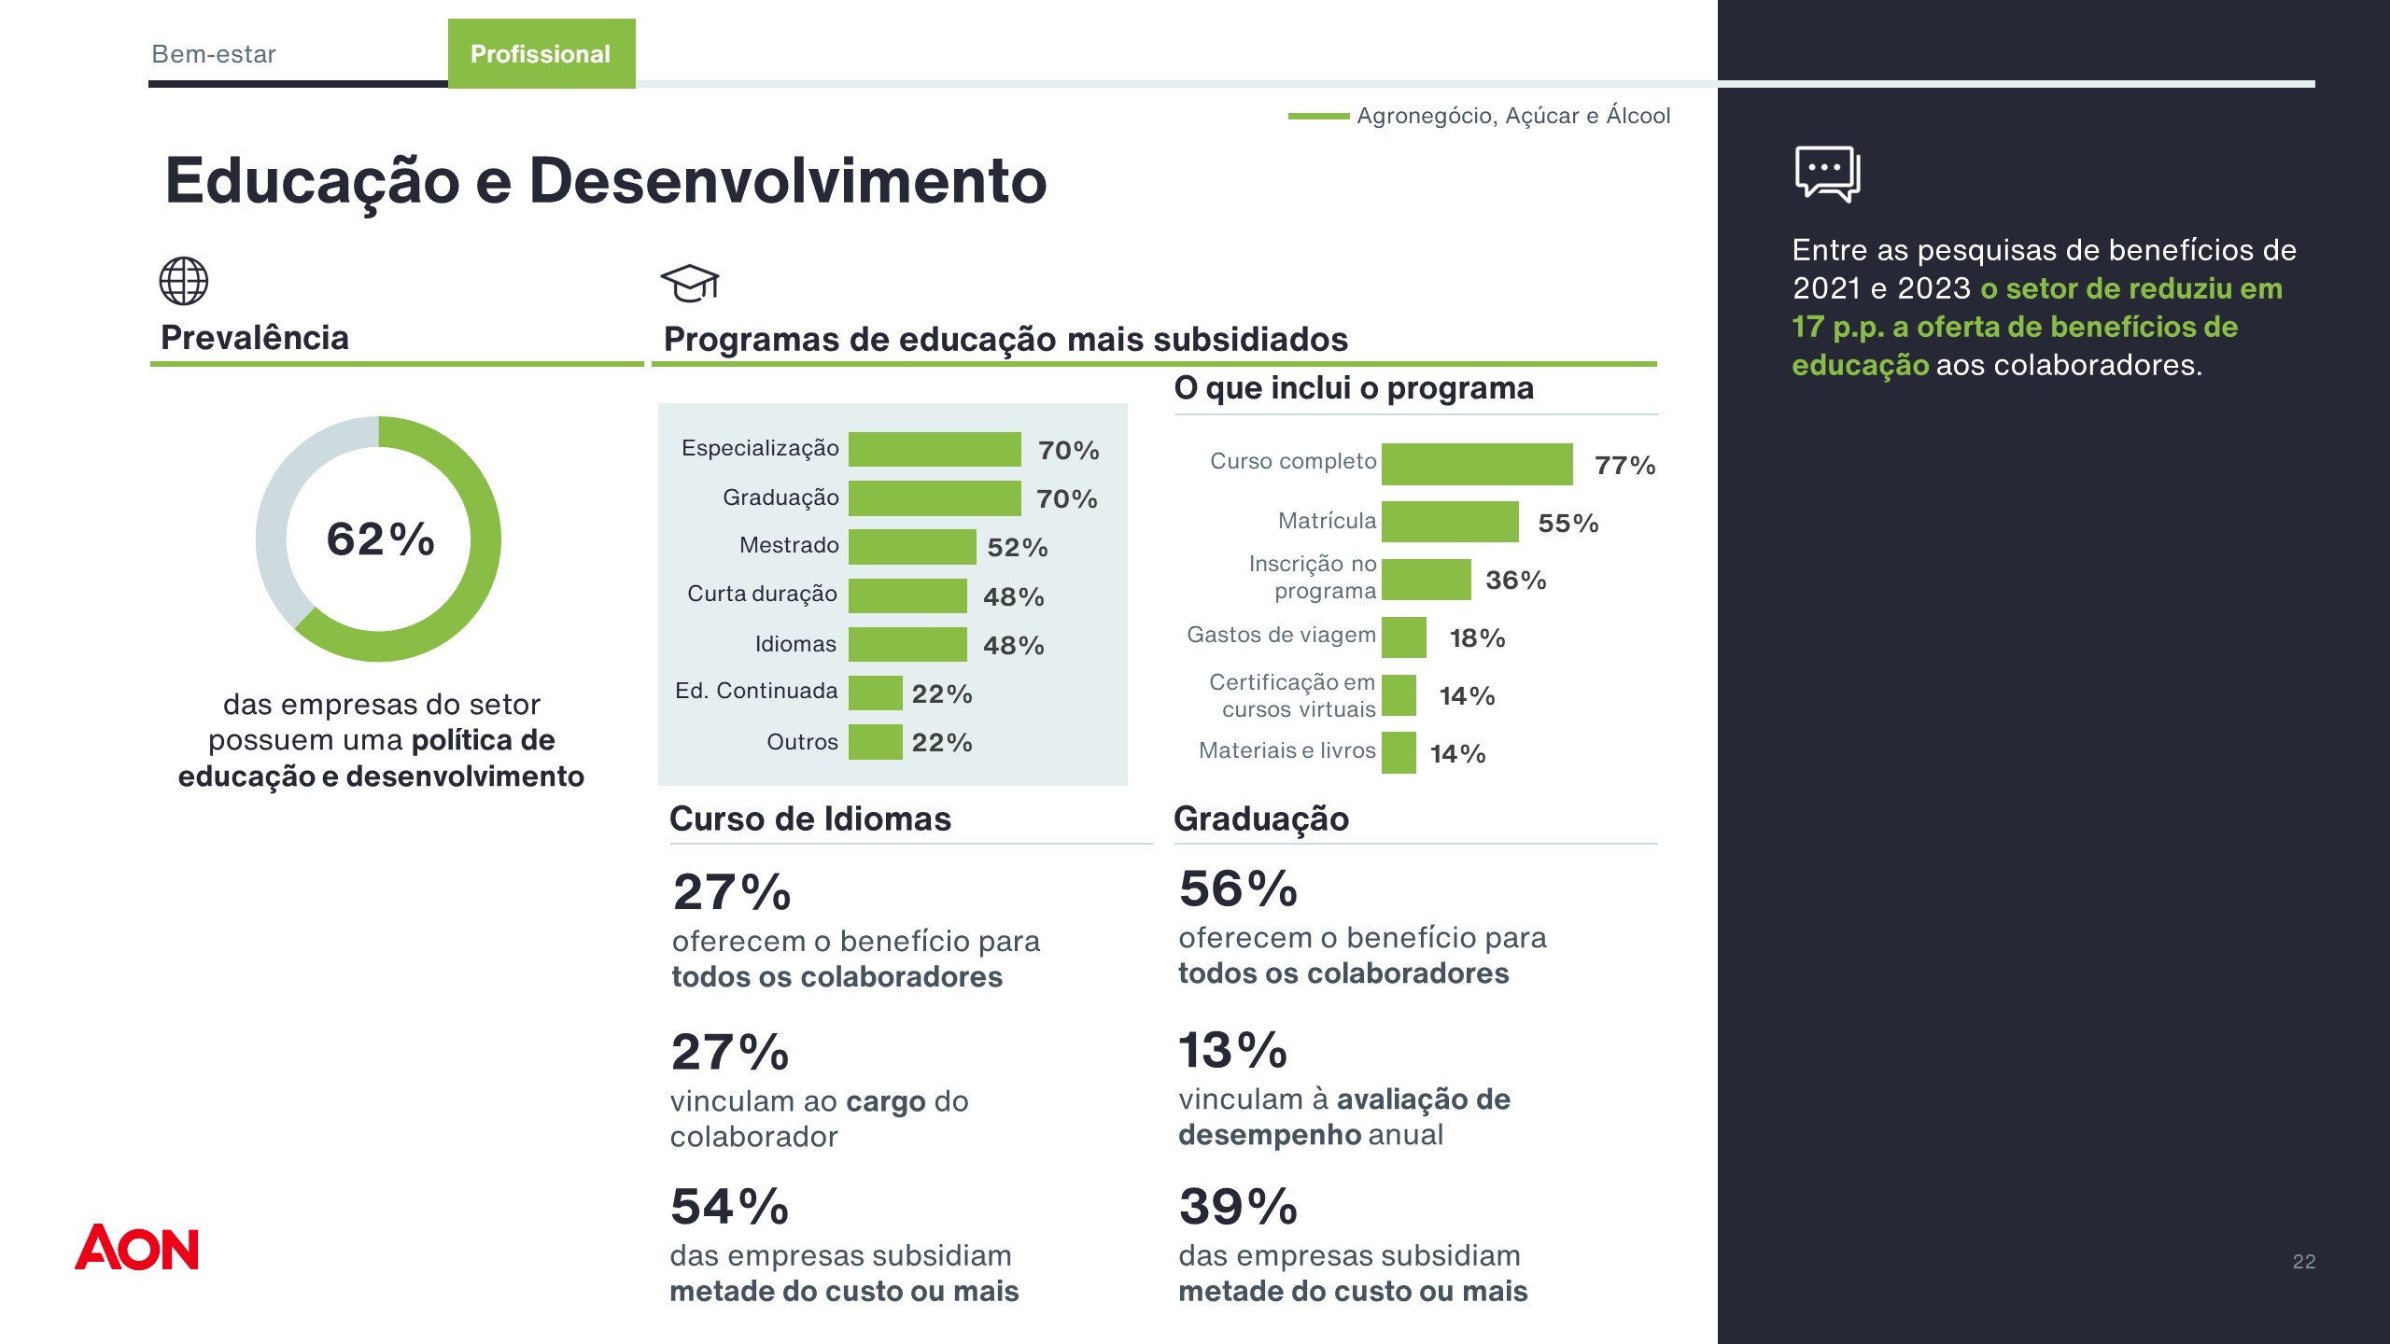
Quais são os investimentos que sua empresa está fazendo em educação e desenvolvimento?
[Nome da empresa]
Insira aqui suas observações com a análise da empresa

Slide 23
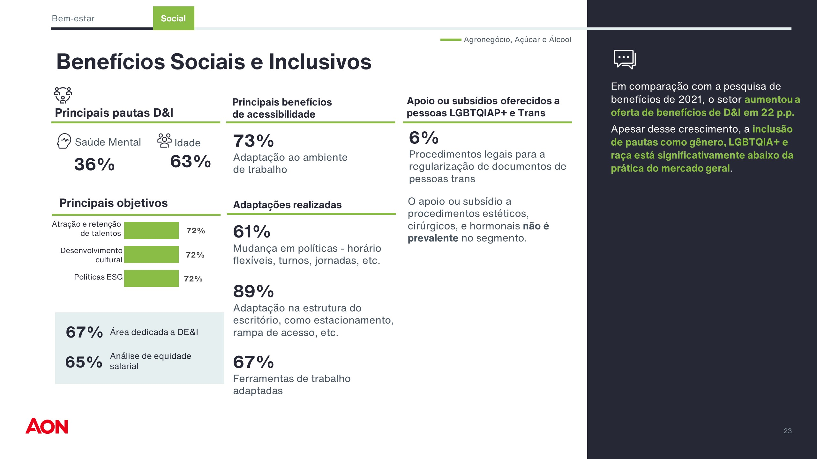
Suas pautas de diversidade e inclusão já estão alinhados com as demais estratégias implantadas em ESG?
[Nome da empresa]
Insira aqui suas observações com a análise da empresa

Slide 24
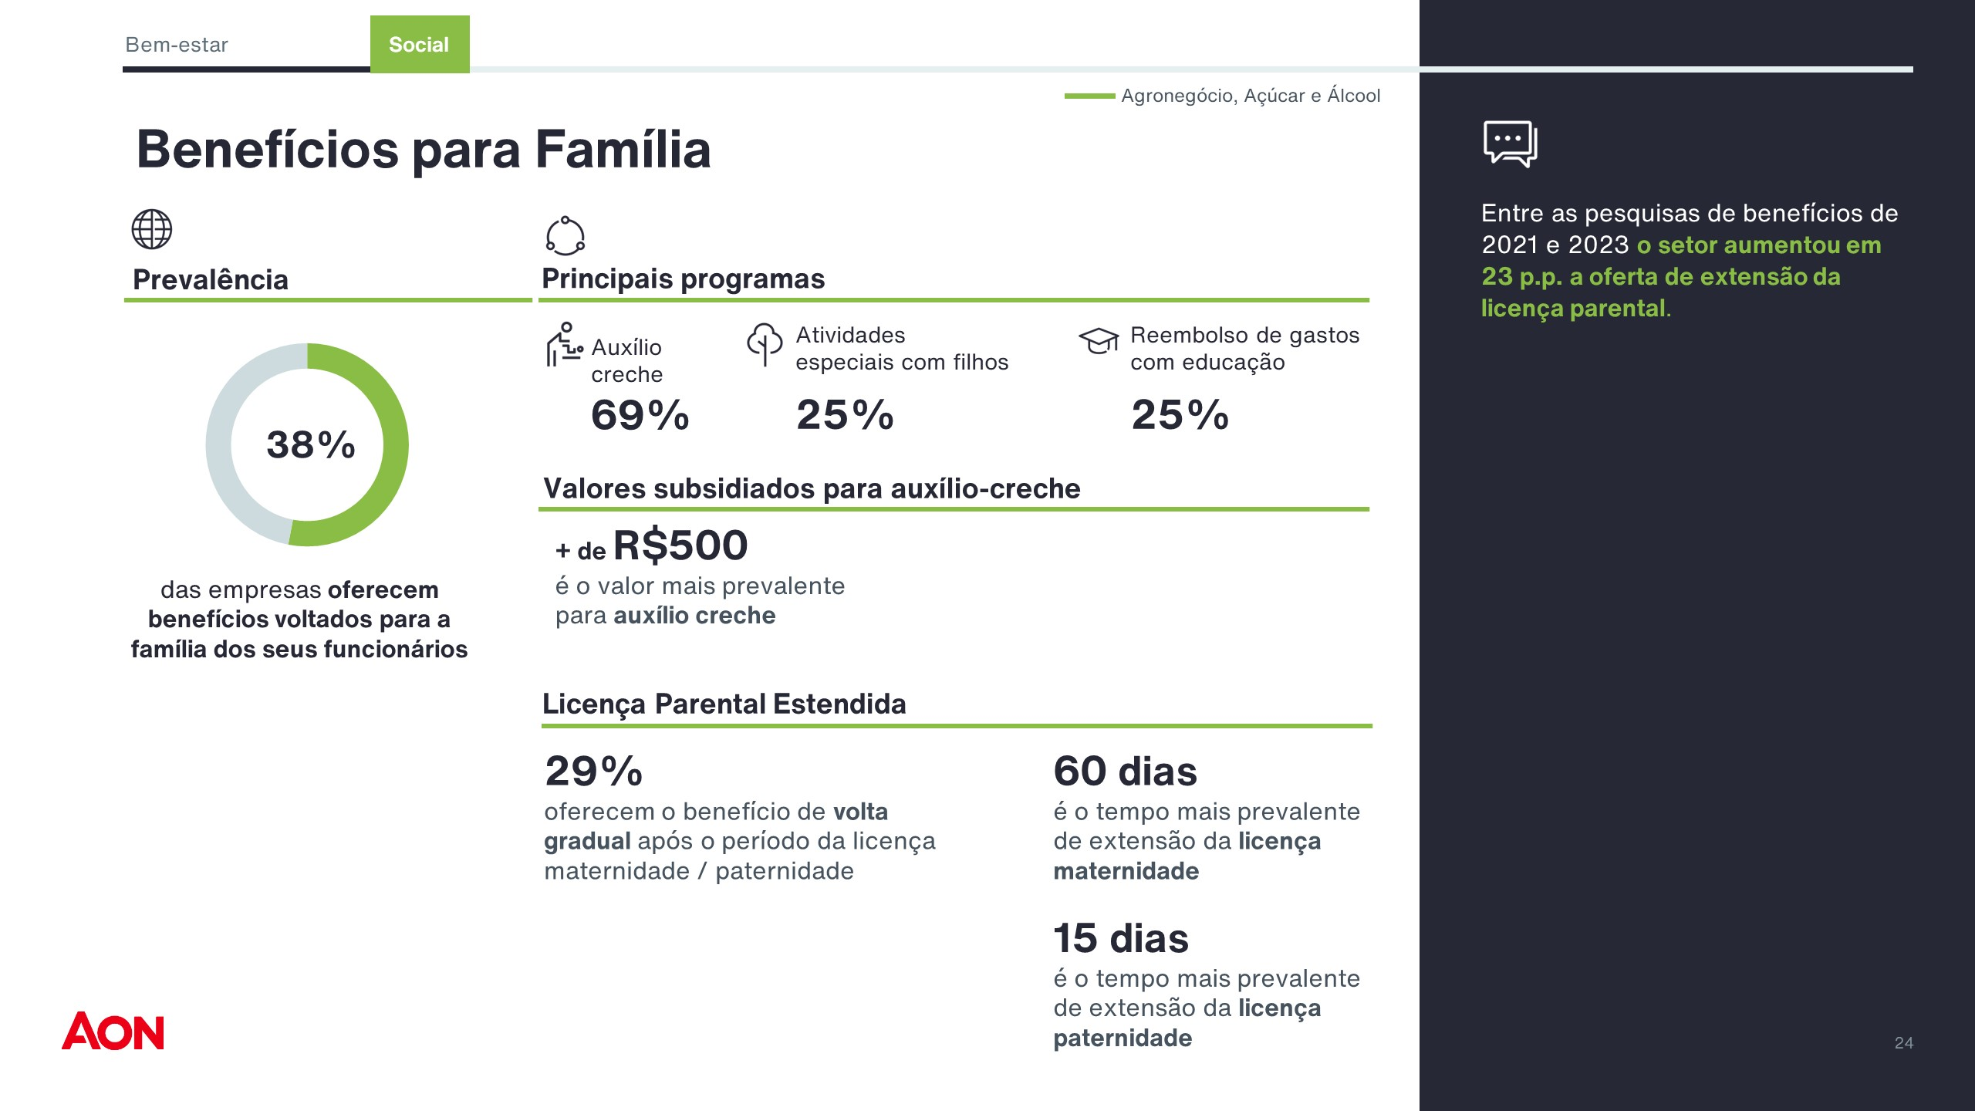
Sua empresa está alinhada com a prática de mercado?
[Nome da empresa]
Insira aqui suas observações com a análise da empresa

Slide 25
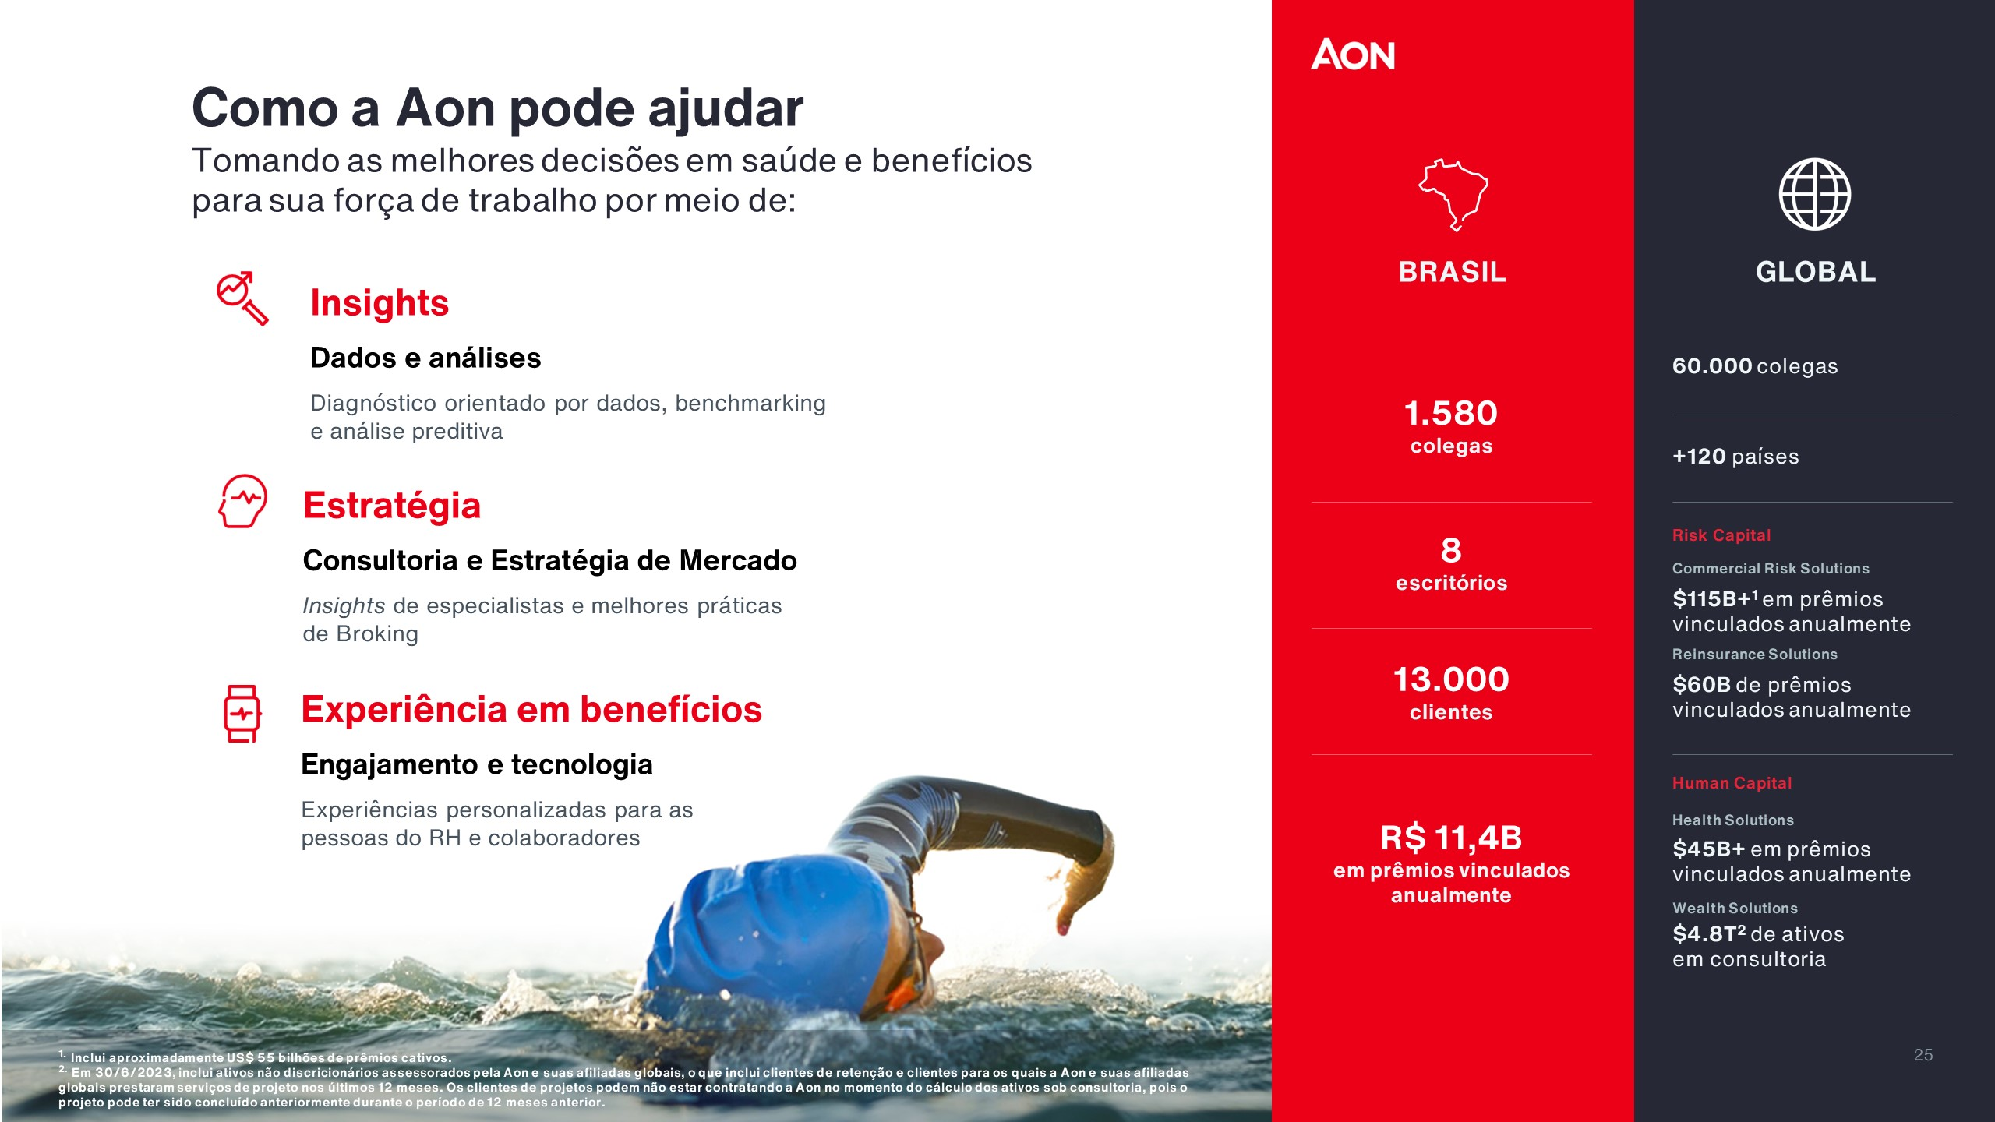

Slide 26
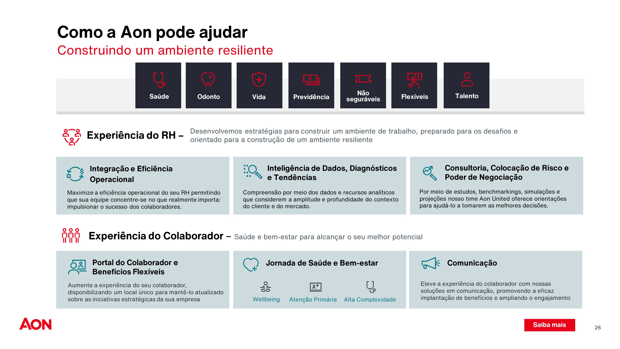
Notes:
Eficiência operacional para que você e seu time foquem nas atividades estratégicas da sua área.

Slide 27

Nome
Cargo, Human Capital Solution
+55 11 xxxx-xxxx
seuemail@aon.com
Pesquisa de Benefícios Aon
pesquisadebeneficios@aon.com

Slide 28
